Slide 1
MĨ THUẬT 4
CHỦ ĐỀ 4:
NHỮNG HOẠT ĐỘNG YÊU THÍCH
Ở TRƯỜNG EM
Giáo viên: Phạm Thị Lương
Trường: Tiểu học Hòa Nghĩa

Slide 2
KHỞI ĐỘNG
Nghe bài hát Mái trường mến yêu

Slide 3
Em có cảm nhận gì về giai điệu, lời ca của bài hát?
Nội dung của bài hát thể hiện điều gì?

Slide 4
CHỦ ĐỀ 4:
NHỮNG HOẠT ĐỘNG YÊU THÍCH
Ở TRƯỜNG EM

Slide 5


QUAN SÁT

Slide 6
1. Tìm hiểu những hoạt động ở trường qua hình ảnh
Có những hoạt động nào trong các hình ảnh dưới đây?
Em hãy mô tả về một hoạt động diễn ra ở trường học mà em yêu thích.
THẢO LUẬN NHÓM

Slide 7
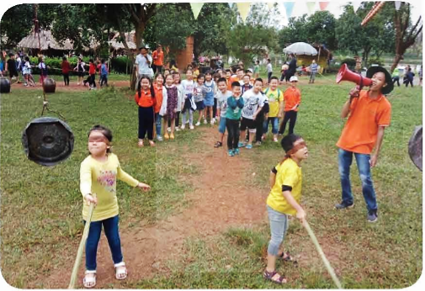
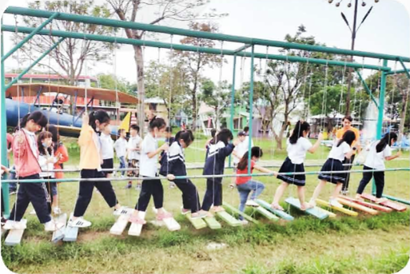
Quan sát tranh SGK tr.24
Trò chơi bịt mắt, gõ chiêng
ở buổi dã ngoại
Di chuyển thăng bằng

Slide 8
Nhận xét hình ảnh SGK tr.21
Các hoạt động có trong ảnh: trò chơi bịt mắt gõ chiêng, di chuyển thăng bằng, kéo co trong ngày hội thể thao, văn nghệ chào mừng ngày Nhà giáo Việt Nam.
Mô tả hoạt động bao gồm: các bước chuẩn bị, cách chơi, tổng kết trò chơi.

Slide 9
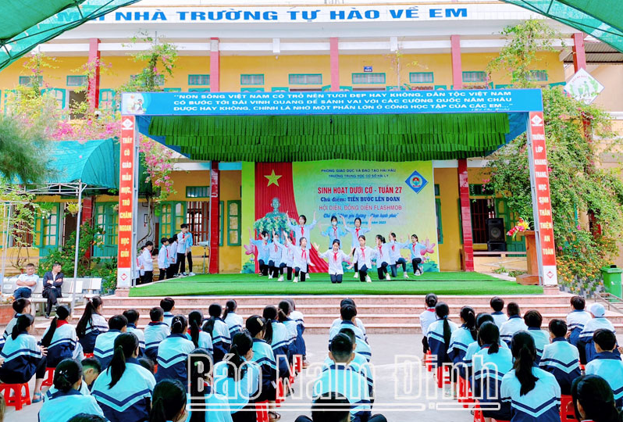
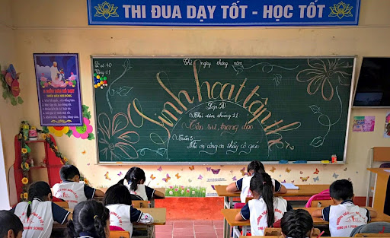
Quan sát hình ảnh về các hoạt động diễn ra ở trường học
Sinh hoạt chung
Sinh hoạt lớp

Slide 10
CÂU HỎI MỞ RỘNG
Hãy kể lại những hoạt động ở trường mà em yêu thích nhất?
Trong các hoạt động đó, em thấy có những hình ảnh nào nổi bật nhất?
Hoạt động đó diễn ra vào dịp nào trong năm?
Hãy diễn tả cảnh vật, không khí diễn ra hoạt động em yêu thích.

Slide 11
2. Tìm hiểu các hoạt động ở trường học qua SPMT
Các sản phẩm mĩ thuật đây thể hiện về những hoạt động gì ở nhà trường?
Nêu chất liệu được thể hiện ở mỗi sản phẩm mĩ thuật.
Em sẽ dùng hình ảnh và chất liệu gì để thể hiện sản phẩm mĩ thuật về chủ đề Những hoạt động yêu thích ở trường em?
THẢO LUẬN NHÓM

Slide 12
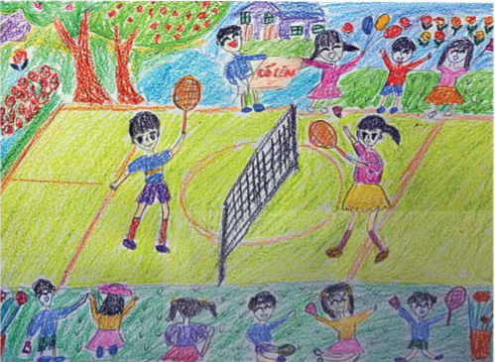
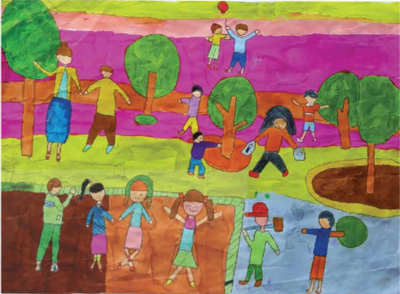
Quan sát hình ảnh SGK tr.25
Đỗ Khang, Thi đấu môn cầu lông trong ngày hội thể thao ở trường em, màu chì
Nguyễn Quỳnh Trâm, Một ngày dã ngoại ở trang trại, màu nước

Slide 13
Nhận xét hình ảnh SGK tr.25
Những hoạt động ở nhà trường: Thi đấu môn cầu lông trong ngày hội thể thao, dã ngoại ở trang trại, hội thi tài năng, giờ học mĩ thuật.
Chất liệu được thể hiện ở mỗi sản phẩm mĩ thuật: màu chì, màu nước, nhiều chất liệu khác nhau.
Em có thể chọn một hoặc nhiều hình ảnh hoạt động và chất liệu để thể hiện ý tưởng của mình.

Slide 14
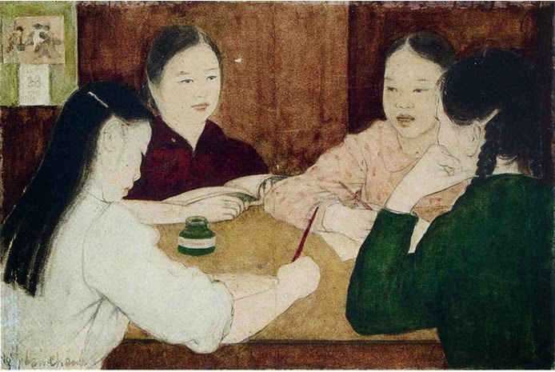
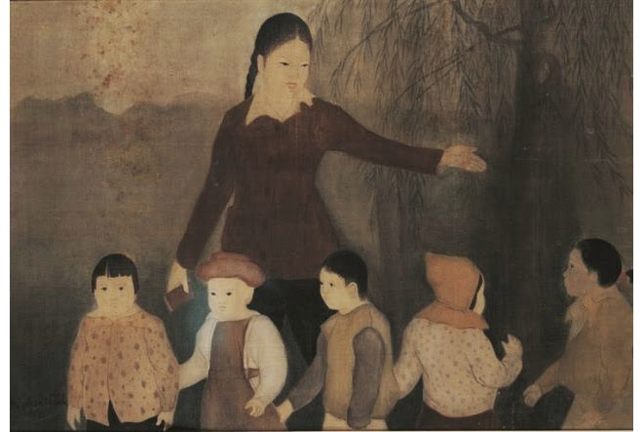
Quan sát một số SPMT thể hiện các hoạt động ở trường
Học tổ - Nguyễn Phan Chánh
Cô và cháu – Nguyễn Phan Chánh

Slide 15
CÂU HỎI MỞ RỘNG
Hình thức, chất liệu thể hiện trong các SPMT là gì?
Nhận xét về cách sắp xếp các hình ảnh chính -phụ, trước - sau trong các SPMT.
Cách chọn ý tưởng thể hiện nội dung SPMT.
Màu sắc, sắc độ đậm – nhạt góp phần làm nổi bật nội dung, hoạt động muốn thể hiện trong SPMT như thế nào?

Slide 16
EM CÓ BIẾT ?
Sản phẩm mĩ thuật chủ đề Những hoạt động yêu thích ở trường em có thể khai thác hình ảnh hoạt động trên lớp, vui chơi nơi sân trường, trồng cây xanh, các buổi dã ngoại,... và được thực hiện bằng các vật liệu như giấy màu, màu vẽ, giấy bìa, đất nặn....

Slide 17
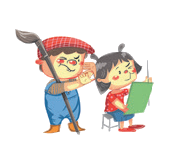
THỂ HIỆN

